Slide 1
Semantisatieverhaal AA:
Voor heel veel mensen is paardrijden de mooiste hobby die er maar bestaat. Ook voor mij. Ik was heel jong toen ik van mijn ouders voor de eerste keer naar paardrijles mocht. Maar weet je, je bent nooit te oud om te beginnen met rijden. Bij mij op les zaten namelijk ook een paar jongeren. De jongere is iemand van ongeveer 12 tot 20 jaar. En zelfs een volwassene. Dat is iemand van 18 jaar of ouder. Ik ontdekte dat er veel verschillende onderdelen in de paardensport zijn. Ik zal er nu 3 noemen: De eerste is dressuur. Hierbij beweegt het paard sierlijk, mooi bewegend, door de bak. Soms zelfs op de maat van de muziek. De tweede is springen. Hierbij moet je samen met je paard, zonder fouten te maken, over verschillende objecten, dingen springen. Deze objecten noem je hindernissen. De derde is cross. Hierbij leg je samen met je paard een parcours af op een crossterrein of door het bos. Het parcours is de weg die je volgt (meestal bij een wedstrijd). Ik was vrij om zelf te kiezen welk onderdeel van de paardensport ik het liefste wilde beoefenen. Ik mocht het van mijn ouders zelf beslissen. Ik was het beste in dressuur daarom leek het me verstandig daarvoor te kiezen. Dat leek mij slim om te doen. Ik heb vaak meegedaan met een wedstrijd maar ik heb nog nooit een prijs gewonnen. Maar dat vind ik niet erg, omdat ik met heel veel plezier aan paardrijden doe.
Wie van jullie beleeft ook zoveel plezier aan een hobby? In de laatste dia vind je de link naar een filmpje met Anky van Grunsven en Salinero.
AA
Notes:
Woordenoverzicht
het object: het ding
sierlijk: mooi bewegend
het parcours: de weg die je volgt (meestal bij een wedstrijd)
vrij zijn om: mogen
de jongere: iemand van ongeveer 12 tot 20 jaar
de volwassene: iemand van 18 jaar of ouder
verstandig: slim om te doen

Slide 2
Gerarda Das
Marjan ter Harmsel
Mandy Routledge
Francis Vrielink
Week 9 – 27 februari 2024
Niveau AA

Slide 3
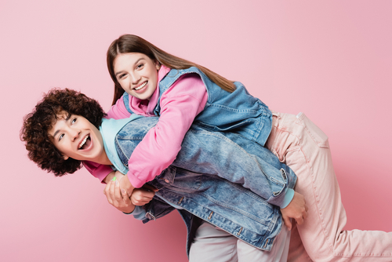
de jongere

Slide 4
de volwassene

Slide 5
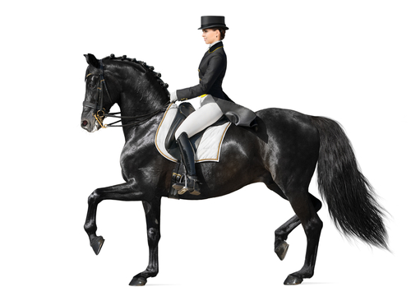
sierlijk

Slide 6
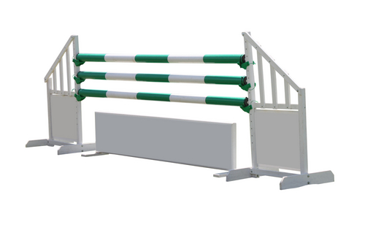
het object

Slide 7
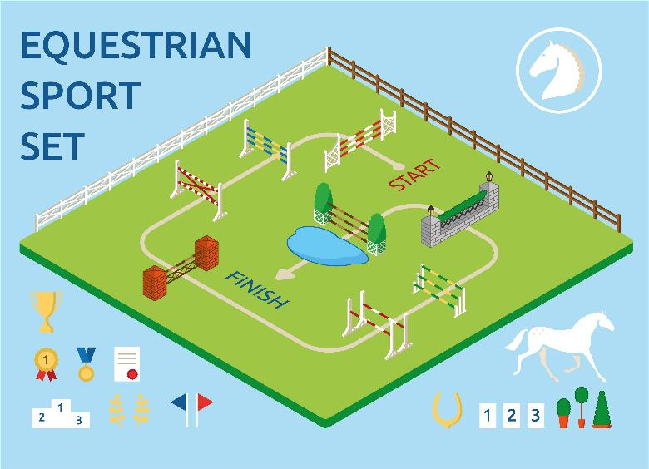
het parcours

Slide 8
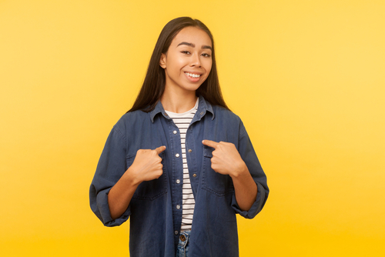
vrij zijn om

Slide 9
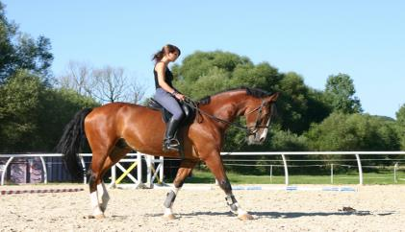
verstandig
Anky Van Grunsven and Salinero - Kur London Olympics 2012 (youtube.com)

Slide 10
Op de woordmuur:

Slide 11
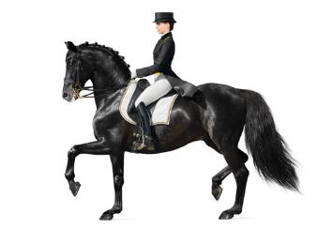
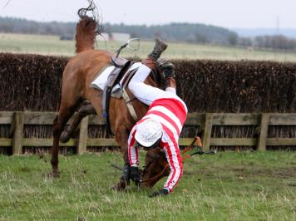
sierlijk
klunzig
= mooi bewegend
Bij dressuur loopt het paard sierlijk door de bak.
= onhandig
Het paard springt zo klunzig over de hindernis dat de ruiter valt.

Slide 12
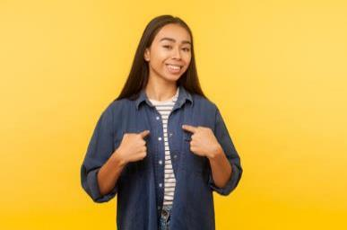
vrij zijn om
verplicht zijn om
= mogen
Zij is vrij om haar eigen keuze te maken.
= moeten
Hij is verplicht om eerst zijn huiswerk maken.

Slide 13
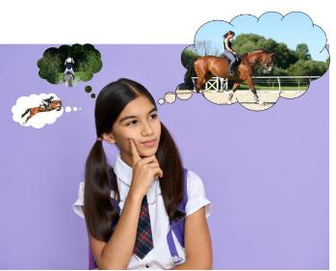
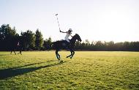
verstandig
onverstandig
= slim om te doen
Het lijkt haar verstandig om voor dressuur te kiezen.
= dom om te doen
Het is onverstandig om voor polo te kiezen.

Slide 14
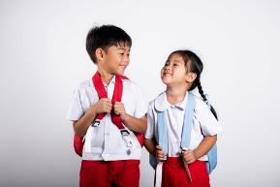
Paardrijden is een leuke hobby voor kinderen, jongeren en volwassenen.
de volwassene
de jongere
= iemand van 18 jaar of ouder
het kind
= iemand van ongeveer 12 tot 20 jaar

Slide 15
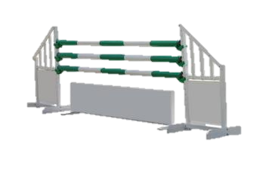
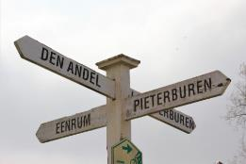
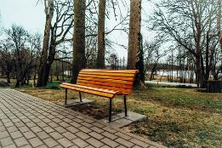
het object
= het ding
de hindernis
de bank
de wegwijzer

Slide 16
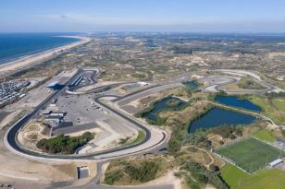
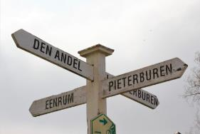
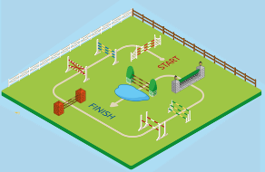
het circuit
het parcours
= de weg die je volgt (meestal bij een wedstrijd)
de route
de wegwijzer

